Slide 1








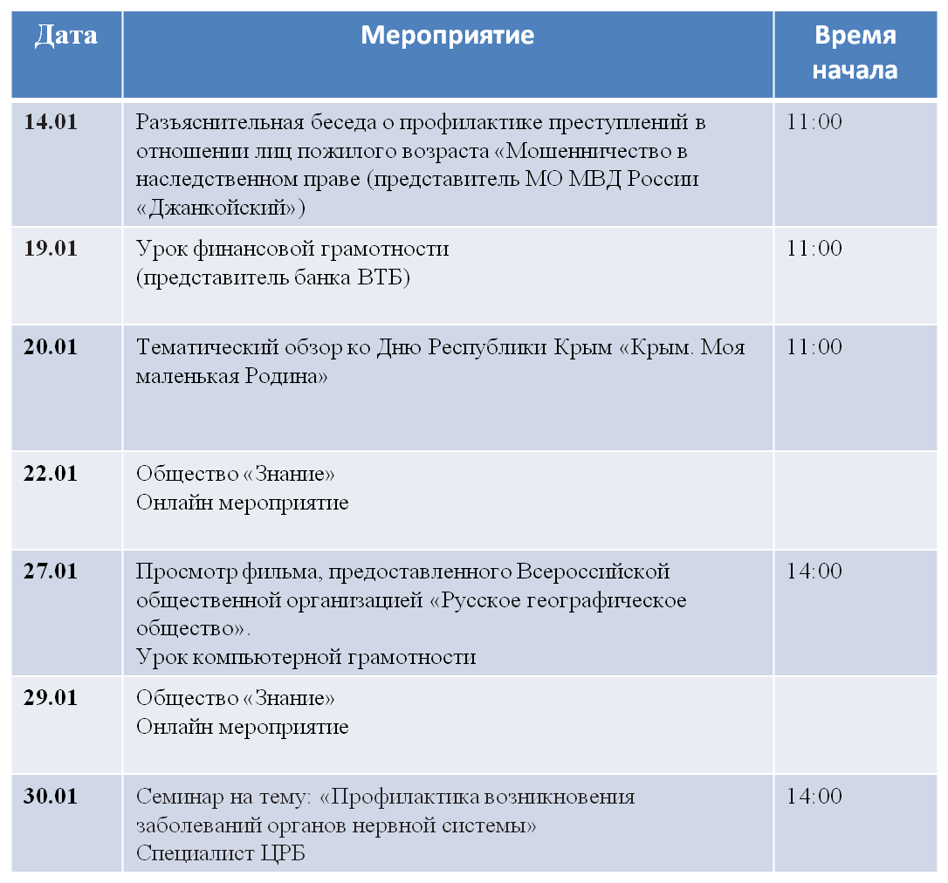


МЕРОПРИЯТИЯ НА ЯНВАРЬ 2026
Время работы: понедельник – четверг 09:00 – 18:00 пятница 09:00 - 16:45
ПРИХОДИТЕ, МЫ ВАС ЖДЕМ!
Наши контакты:
Адрес: г. Джанкой, ул. Ленина, дом 20, кв. 4 Контактный номер 8 (36564) 77131
ФИО Тимчук Светлана Станиславовна
Отделение Фонда пенсионного
и социального страхования РФ
по Республике Крым

